Slide 1
Workflow
Phil Falkensammer M.A.
GET 2500

Slide 2
WORKFLOW
1: Interessent
2: Wellness Beratung
Baue
3: Kunde
Schritt
4: Treueprogramm
5: Kundenbetreuung
5: Office, Fit Club, …
5: Kunden-Events
6: Empfehlungen & Umfeld
7: Marken-Botschafter
für
Schritt
8: Mitglied
9: Aktives Mitglied

Slide 3

Workflow
SCHRITT 1
Interesse wecken
Baue dir eine grosse
Kundenbasis auf

Slide 4

Interesse wecken - Baue dir eine große Kundenbasis auf / Schritt 1
USE
WEAR
TALK
Eigenes Resultat -
Level 10 - Lifestyle
Sprich
mit deinem Umfeld
Liste Leute, Social Media
Verwende den Storypool –
Handy, Mappe
Sei die Marke
in deiner Stadt
Notes:
4
Wear:
Trage den Button, verwende Shaker, Trinkflaschen, Herbalife Bekleidung
Herbalife Fan – Fans zeigen ihre Begeisterung
Vergesst das Mail - …. Redets mit den Menschen! Gaby Pirker

Slide 5
Interesse wecken - Baue dir eine große Kundenbasis auf / Schritt 1
Lerne zu promoten – mit AUTHENTISCHER Begeisterung!
Aus dem Lateinischen „pro movere“ – sich „durch“ oder „aufgrund“ von etwas „zu bewegen“
Be interested, not interesting: höre gut zu, dann weisst du, was dein Gegenüber bewegt!
Geh nicht von dir aus – Menschen haben unterschiedliche Beweggründe!
TIPP: Lies online die 4 Persönlichkeitstypen durch (Weiß, blau, rot, grün)
PROMOTION ist eine der wichtigsten Grundlagen für dein Geschäft!
  Zur Verkostung / Shake Party / All You Can Eat
  zum Get 2 Gether/Happy Hour/Kundentreff
  zum Fitclub
  Dein Herbalife Umfeld
Notes:
5
Wie verkaufen Jugendliche beispielsweise die Karten für den Maturaball, mit dem sie ihre Maturareise finanzieren wollen?

Slide 6
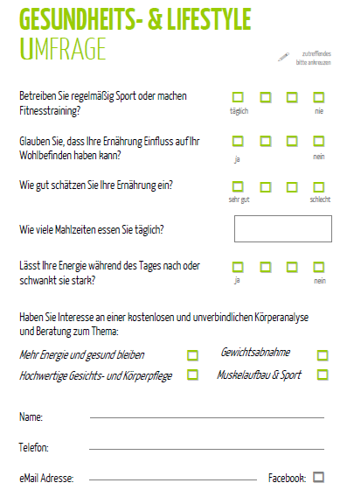
Interesse wecken - Baue dir eine große Kundenbasis auf / Schritt 1
Zusätzlich kannst du auch
mit Umfragen arbeiten:
Notes:
6
Interesse wecken kann man auch bei nicht bekannten Leuten:
Umfrage
Visitenkarte . Diese beiden hervorheben. Du kannst ja einen Flyer haben, den als Visitenkarte zu verwenden, es geht nicht darum, 1000e Flyer zu verteilen, sondern Direktkontakte zu machen. Verkostungsstand …. Ein paar wenige Leute, aus denen man entsprechende die Traube bilden kann.

Slide 7
Workflow
SCHRITT 2 - 4
Wellnessberatung
Zum Kunden machen
Treuepass erklären
Notes:
Das Ziel ist, dass die Leute Produkte verkosten. Ob per FB einladen, oder zu AYCE /zum Fitclub/Level 10/3 Tages Paket oder Analyse.Wir wecken das Interesse für die Produkte mit den Produkten. Aber egal was du tust, der nächste Schritt ist es, Produkte zu verkosten.

Slide 8
Wellnessberatung - Vertrauen aufbauen / Schritt 2 – 4
+/- 1 Stunde beim 1. Treffen
Brich das Eis & Stelle dich vor (Aloe, Thermo, Riegel am Tisch)
Stelle Herbalife kurz vor
Definiere die ZIELE des Interessenten
Führe die Tanita-Analyse durch
Lass ALLE Shakes verkosten
Programmzusammenstellung (3 Vorschläge & inkl. Tagespreisen)
Kundentreueprogramm erklären (Wichtigkeit der Empfehlungen!)
Optional: Level 10 Erklärung & Fotos
Mach deine Beratung nicht alleine:
Tell – Show – Try – Do
Macht Theorie Trainings zum Thema „Beratung“ überflüssig
Notes:
Nur den Preis/Tag nennen, nicht pro Monat
Drei Lösungen sind einfach für Mitglieder und Kunden – wende dich dafür an deine Upline.
Was spricht dagegen, deinen Kunden gleich in Level 10 und damit auch gleich in eine Community einzubinden – Fitclub etc.?

Slide 9
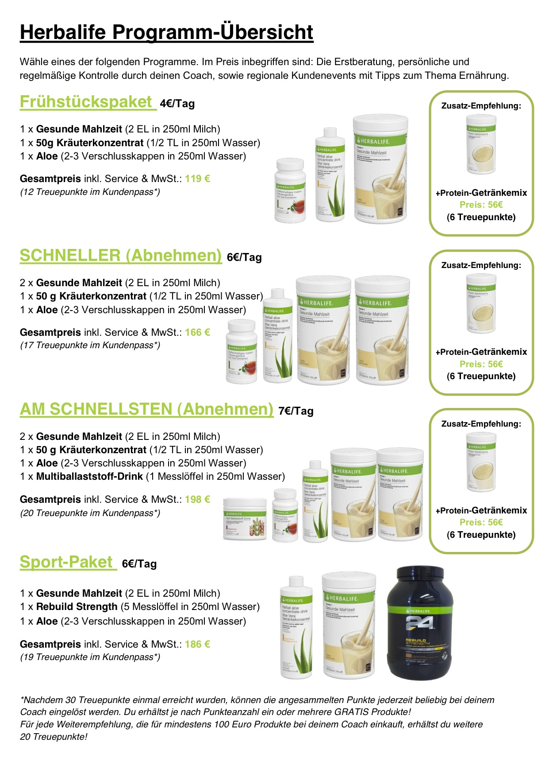
Wellnessberatung - Vertrauen aufbauen / Schritt 2 – 4

Slide 10

Wellnessberatung - Vertrauen aufbauen / Schritt 2 – 4
Notes:
Kunden wissen vom 1. Tag an, dass sie Vorteile haben, wenn sie ihre Erfahrungen und Resultate teilen!
Je mehr sie darüber sprechen, desto mehr können sie gewinnen!
Empfehlungen:
3 Interviews – wie setze ich das KTP ein:
Claudia Steinhauser
Chris Nachtigall
Gunnar Fest

Slide 11
Mehrstufiges Treueprogramm – 1. Stufe
Als HERBALIFE Kunde, bekommst du für jedes gekaufte Produkt oder Programm entsprechende Punkte.
Sobald du 30 Treuepunkte kumuliert hast, kannst du diese gegen kostenlose Produkte eintauschen und somit weitere Produkte kennenlernen, die dein Programm zusätzlich optimieren werden.
Je mehr Produkte du also mit deiner Familie isst, desto günstiger werden diese für dich.

Slide 12
Mehrstufiges Treueprogramm – 2. Stufe
Stell dir zusätzlich vor, dass durch deine guten Ergebnisse Menschen in deinem Umfeld (Familie, Freunde, Arbeitskollegen) auf deine Veränderung aufmerksam werden und dich darauf ansprechen. Gerne kannst du mich dann anrufen und wir vereinbaren einen Termin mit den interessierten Personen.
Dann können sie ebenfalls unverbindlich die Produkte verkosten und genauso wie du von unseren Services profitieren. Sollte deine Empfehlung dann bei uns Kunde werden (mit einem Mindestumsatz von € 100,-), so belohnen wir dich als Empfehlungsgeber zusätzlich mit 20 Treuepunkten.

Slide 13
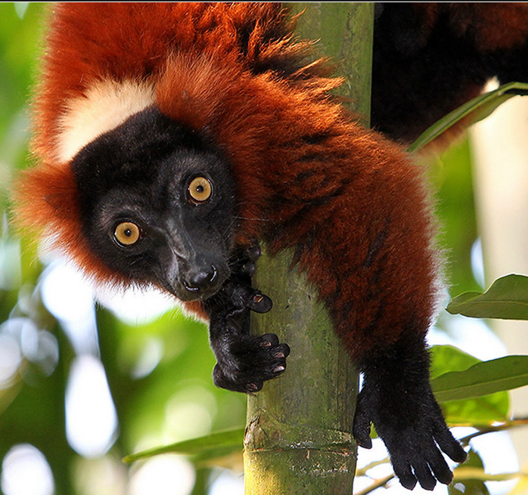
NEWS NEWS NEWS – Neugierig?

Slide 14
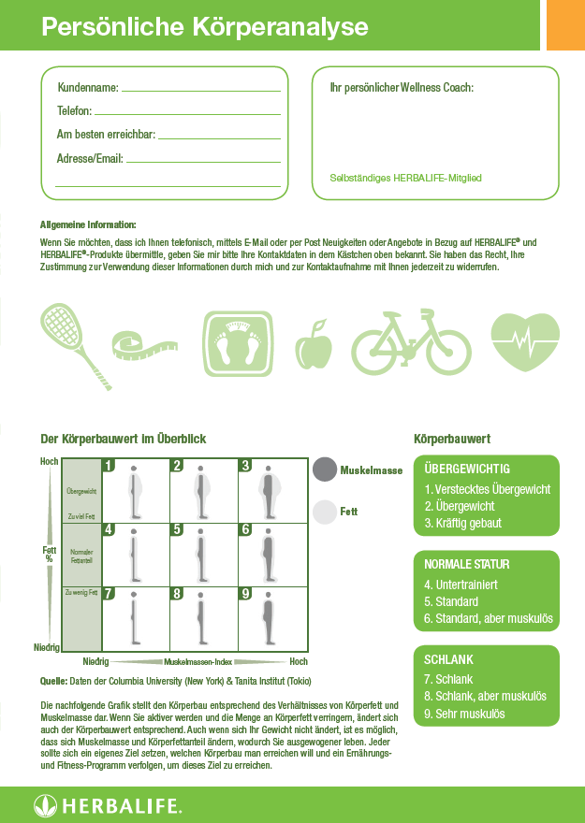
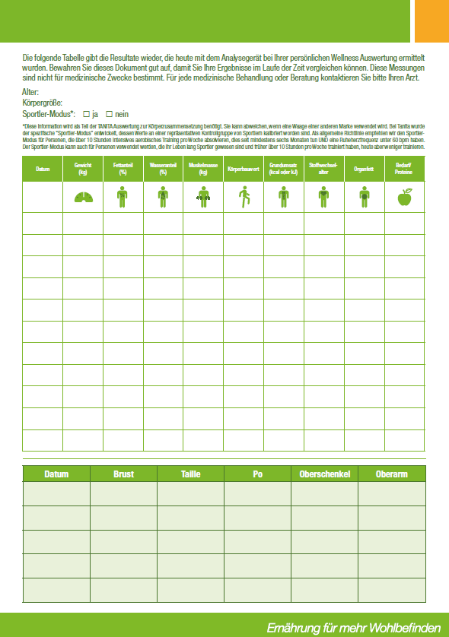

Slide 15
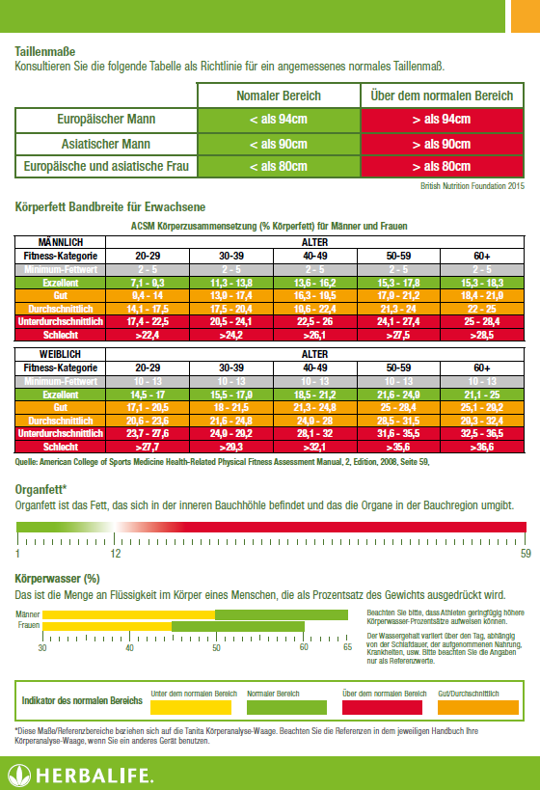
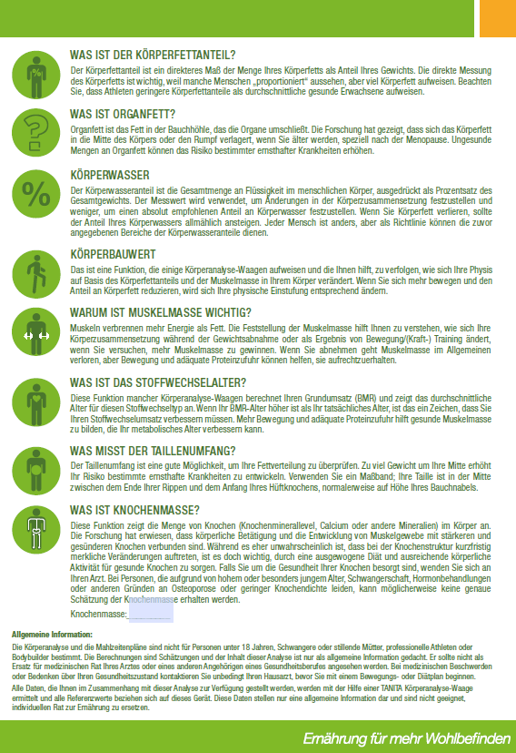

Slide 16
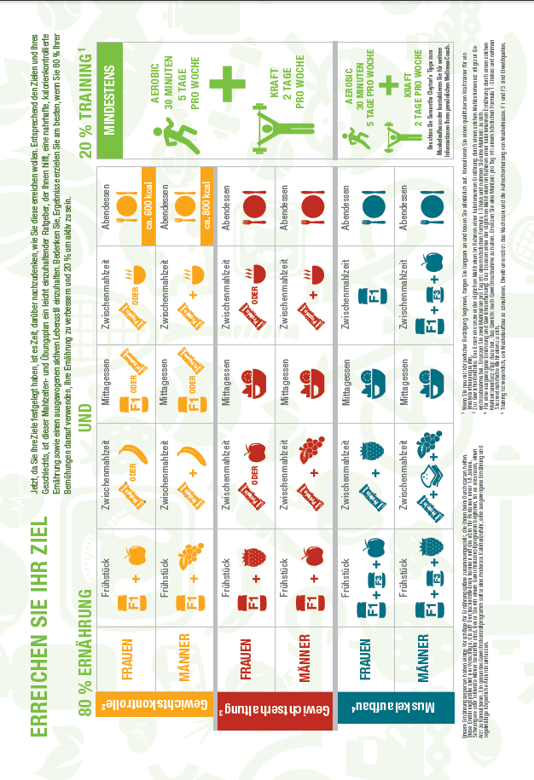

Neuer Wellness-Pass

Slide 17
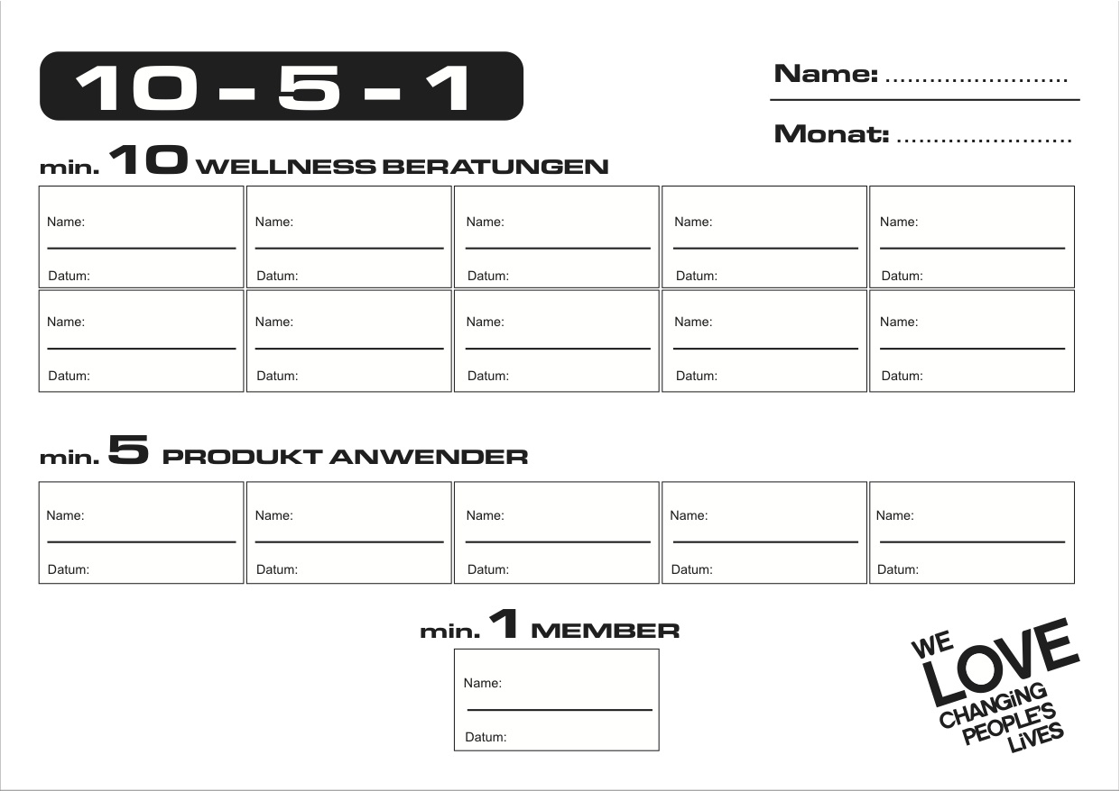
Workflow
Notes:
Die beste Übersicht über deine Aktivität. Wer arbeitet damit?
Wer hat Wachstum durch dieses systematische Arbeiten erlangt?
Empfehlungen – Steffi …… leitet zu Follow up

Slide 18

Kundenheft
WICHTIG IST DIE
5-STERNE-BETREUUNG!!
Das perfekte Werkzeug, um die Kundendaten zu erfassen und neue Aktive Mitglieder sofort auf den richtigen Weg zu bringen.
„Ein Kunde, der gut versorgt wird, kann wertvoller sein,
als 10.000 $ teure Werbung“
Jim Rohn

Slide 19
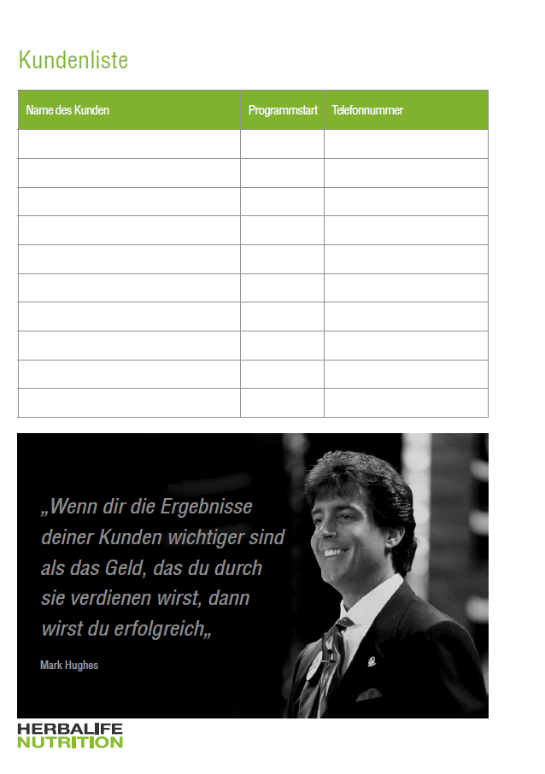
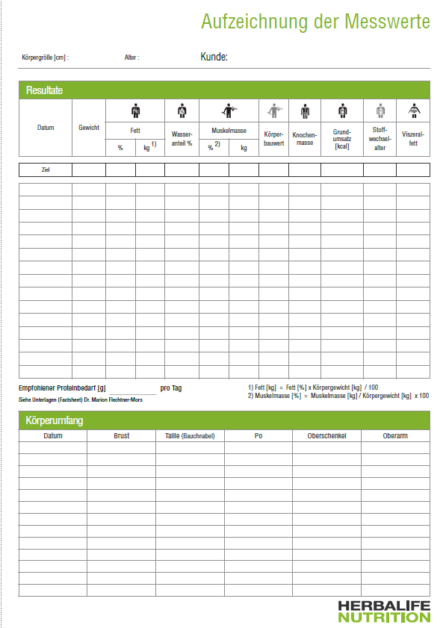

Slide 20
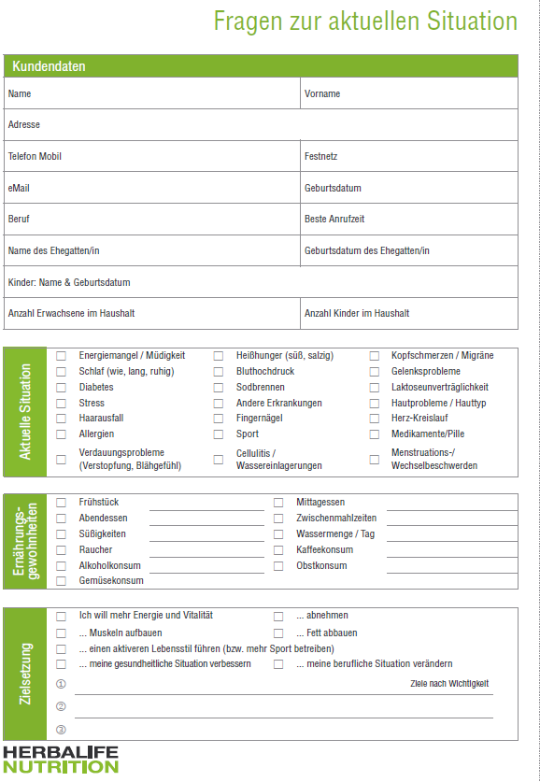


Slide 21
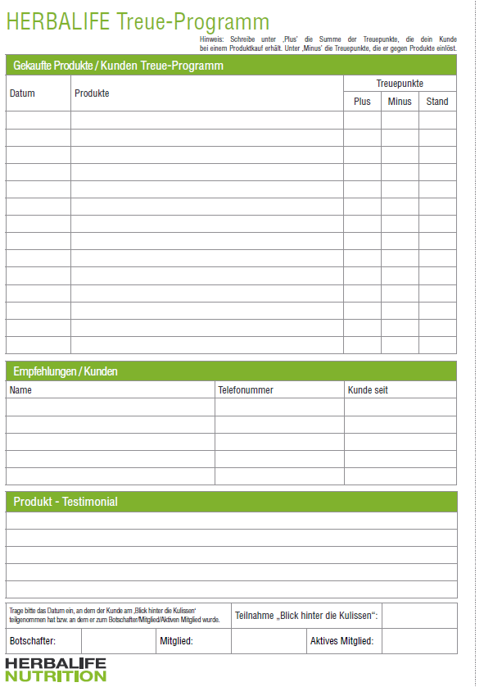
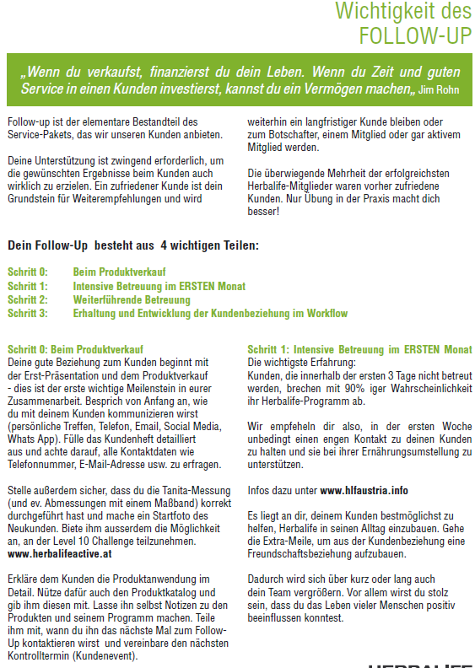

Slide 22
Workflow
SCHRITT 5
Follow up:
Kundenbetreuung
Notes:
22

Slide 23
Follow up - Kundenbetreuung / Schritt 5
1. Tag Wie hast du deinen Shake zubereitet? Wie schmeckt
Shake, Kräuterkonzentrat und Aloe?
3. Tag Wie geht‘s dir? Verdauung? Energie? Heisshunger
noch da?
5. Tag Wie geht‘s dir? Einen anderen Geschmack ausprobiert?
7. Tag Was hat sich verändert? Wer hat schon bemerkt,
dass du mehr Energie hast, …. ?
Nach jedem Gespräch wird der darauffolgende Termin vereinbart!
Notes:
Die wichtigste Woche – hier verändert sich bereits massiv etwas – Empfehlungen!
Bereits am 3. Tag: wie hast du geschlafen, wie oft Kopfschmerzen in den letzten Tagen, wie ist deine Energie am NM/Abend? Empfehlung!

Slide 24
Workflow
Weiterentwicklung der
Kundenbeziehung
Notes:
24

Slide 25
Einbinden – Kundenbeziehung / Schritt 5
Einbinden in eine Community / Gemeinschaft:
Happy Hour
All You Can Eat
Fitclub
Facebook-/Whats App-Gruppen
geschlossene und geheime Gruppe für deine Kunden – Kommunikation (Ergebnisse, Shakerezepte, Austausch)
Geschäftliche Promotion hat hier nichts zu suchen!
Notes:
Kein Abstellgleis für Kunden

Slide 26
Workflow
Anerkennung
Notes:
26

Slide 27
Anerkennung
Vernetzung: Der Kunde sieht andere Kunden und deren Ergebnisse – die Macht der Dritten Person!
Lobe deine Kunden wöchentlich (Kundentreff, Whats App, FB, promote Ergebnisse)
Pokale im Rahmen des Kundeninfotages –stell sie ins Rampenlicht!
Kunden, die anerkannt werden, bringen mehr Empfehlungen!
Notes:
Leute zum 1. Mal für ihre Figur gelobt werden.

Slide 28
Workflow
SCHRITT 6
Empfehlungen
Persönliches Umfeld
des Kunden entwickeln
Notes:
28

Slide 29
Empfehlungen – Umfeld des Kunden entwickeln / Schritt 6
Wann bekomme ich Empfehlungen?
Vertrauen in dich und die Gruppe
Eigenes Resultat des Kunden – erste Woche ist ENTSCHEIDEND
Eigener Vorteil: 20 Treuepunkte – Produkte gratis
Notes:
Wenn dein Kunde wochenlang die Produkte isst und sich nichts verändert … wird er dir Empfehlungen bringen?

Slide 30
Empfehlungen – Umfeld des Kunden entwickeln / Schritt 6
Frage JEDEN nach Empfehlungen – OHNE AUSNAHME
Ein Kunde, der dir vertraut, stellt dir auch seine Familie vor.
Aus 1 Kunden entstehen oftmals 3 - 4 Kunden. Dein Kunde übernimmt bereits Verantwortung für andere.
Know me
4 like me
4 trust me
4 follow me
Ein neuer Kreislauf beginnt wieder von vorne –
siehe Schritt 1 „Interesse wecken“

Slide 31

Workflow
Heart selling
versus
Hard selling

Slide 32
Workflow
SCHRITT 7 - 9
NEU – NEU - NEU
Nach 2 Empfehlungen
ist Kunde
BOTSCHAFTER
Notes:
32

Slide 33
Mehrstufiges Treueprogramm – 3. Stufe
Solltest du mehr als 2 Empfehlungen (die nicht im selben Haushalt* wohnen) bringen qualifizierst dich zum Herbalife Marken-Botschafter.
Als Botschafter wirst du dann von uns zu einem „Blick hinter die Kulissen eingeladen“.
Zu den Vorteilen gehört, dass du selbst und direkt bei der Firma zum Mitgliederpreis online bestellen kannst.

Slide 34
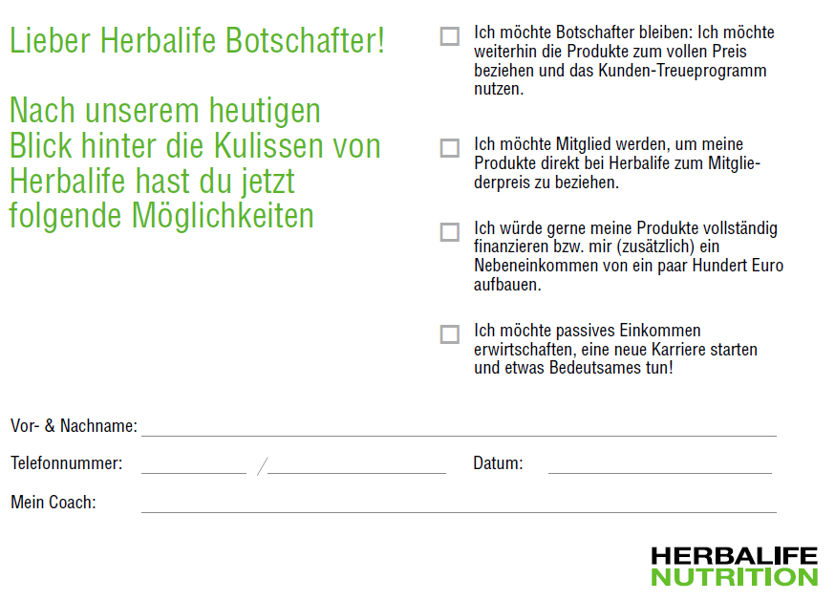

Slide 35
Botschafter / Mitglied / Aktives Mitglied
BOTSCHAFTER
Ein Kunde, der mindestens 2 erfolgreiche Empfehlungen gebracht hat (Kunde mit mindestens 100 €)
MITGLIED
Ein Kunde, der es sich durch das Bringen von Empfehlungen verdient hat, dass er seine Produkte direkt über das Unternehmen beziehen darf - nach dem „Blick hinter die Kulissen und einem Einschulungsgespräch, kann er eine ID-Nummer erhalten. Er ist aber nicht an einem Zusatzverdienst & der damit verbundenen Arbeit interessiert, will also auch keine Schulungen besuchen. Wir behandeln ihn weiterhin wie einen KUNDEN!
AKTIVES MITGLIED
Ein Mitglied, das nach dem „BHDK “ zu Folgendem breit ist:
1. Nimmt aktiv am Schulungssystem teil (erlernt Fähigkeiten)
2. Selbständige Betreuung seiner Kunden & Member

Slide 36
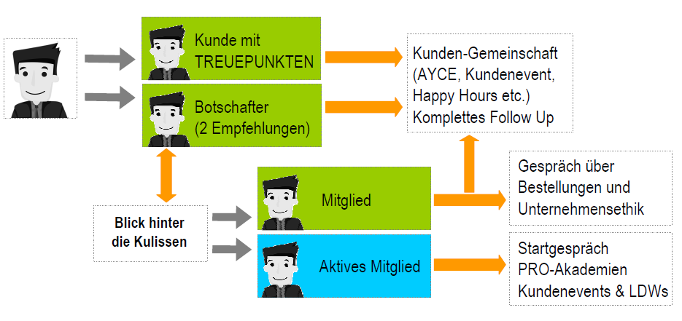
Das Botschafter-Programm

Slide 37
Botschafter will nur Mitglied werden
Zu einem Mitglied, das nicht aktiv werden will, kannst du sagen:
„OK! Das ist kein Problem – Du wirst vorerst kein Coach! Da du mir bereits als Botschafter 2 Empfehlungen gebracht hast, schlage ich vor, dass wir das ganze nochmals machen und ich dir helfe, eine Shake-Party/Skin-Party durchzuführen.
Du bekommst für jede erfolgreiche Empfehlung weiterhin 20 Punkte aus unserem Treueprogramm als Belohnung, welche du bei mir wieder gegen Produkte eintauschen kannst. (Da du
Ich betreue diese Kunden dann und der Lohn wird natürlich mir zugeordnet. Solltest du in der Zukunft dann selbst die Kunden betreuen wollen und unsere Schulungen besuchen, kannst du natürlich selbst diesen Lohn erhalten“.

Slide 38

Was passiert jetzt?
Botschafter
Kunde
Kunde

Slide 39
Was passiert jetzt?
Halte dir Folgendes vor Augen:
Wer die Arbeit leistet, bekommt auch die Bezahlung!
Daher bekommst du
den Lohn dafür.
Mitglied
Empfehlung
Kunde
Kunde
Kunde

Slide 40
Empfehlung will Mitglied werden
Mitglied
Kunde
Botschafter

Slide 41
Normalfall
Mitglied
Kunde
Mitglied

Slide 42
Empfehlung will Mitglied werden
Falls einer der vom Mitglied empfohlenen Kunden selbst Botschafter und dann Mitglied wird, ergibt sich das Problem der korrekten Vertragsunterzeichnung.
Nur bei den zwei folgenden Gegebenheiten wird ein Botschafter unter einem bestehenden Mitglied eingetragen – also eine Ausnahme gemacht.

Slide 43
Gegebenheit # 1
Wenn das zu sponsernde Mitglied ein Verwandter ersten Grades ist:
Eltern, Kinder, Geschwister, Schwager/Schwägerin
Mitglied
Kunde
Mitglied

Slide 44
Gegebenheit # 2
Wenn dein bestehendes Mitglied nach deiner Information, dass eine seiner Empfehlungen Mitglied werden möchte, auch bereit ist AKTIV zu werden und mit der Ausbildung bzw. Arbeit zu beginnen
Aktives
Mitglied
Kunde
Mitglied

Slide 45
Mitgliedergespräch - ToDos
Terminvereinbarung zur Registrierung zum Mitglied
Wie online bestellen (www.myherbalife.at)
Folgende Veranstaltungen FÜR KUNDEN, an denen er teilnehmen kann: Get2Gether, Happy Hour, Fit-Club, Lifestyle-Day, All You Can Eat-Events und Kundenevents in der Region
Erkläre deinem neuen Mitglied, dass die Mitgliedsvorteile nur für ihn und seine im Haushalt lebenden Familienangehörigen gelten (Mann/Frau, Kinder) und welche Regeln er beim Genuss dieser Privilegien einzuhalten hat.
BIST DU MITGLIED ODER AKTIVES MITGLIED?

Slide 46
Nach dem Blick hinter die Kulissen
Achtung: Es ist wichtig, die getroffene Wahl des Interessenten zu respektieren und nicht zu versuchen, ihn zu manipulieren oder umzustimmen!
Vereinbare am Ende des Meetings Termine für separate Treffen mit Mitgliedern & Aktiven Mitgliedern
Jedes neue Aktive Mitglied muss an einem Gespräch teilnehmen, dass ein AWT oder TAB-Team nach 1-3 Tagen nach dem BDKH führt

Slide 47
Weitere Unterteilung AKTIVE MITGLIEDER
Auch die Aktiven Mitglieder sollten in verschiedene Gruppen eingeteilt werden und je nach deren Zielsetzung auch entsprechende Schulung / Förderung erhalten:
Es wird Aktive Mitglieder geben, die:
nur die Produkte finanzieren wollen = Verbraucher
ein Nebeneinkommen durch Kunden erwirtschaften wollen = Volumenerzeuger
den Karriere-Plan in Anspruch nehmen wollen = Führungskräfte

Slide 48
Der 6 Stufen Plan für AKTIVE MITGLIEDER
Verwendung der Produkte
Schneller Anschluss an das Schulungssystem
Der 72-Stunden-Plan – Meetings mit der Familie & Freunden
Verkostung/Hautpflege-Party/Fit-Club im Umfeld
Erklärung des Workflows und der Arbeitsabläufe
Produktbestellungen

Slide 49
Ziel des Botschafter-Programms
Die Motivation der neuen Aktiven Mitglieder Supervisor mit 50 % werden zu wollen wird hoch sein und sie werden von Beginn an das Verfahren richtig verstehen:
Anfangs war ich Kunde, danach wurde ich durch zwei Empfehlungen Botschafter und nahm dadurch an einem
„Blick hinter die Kulissen“ teil. Daraufhin erhielt ich eine Geschäfts-Lizenz und besuchte einige Schulungen und begann Geld zu verdienen.
Das ist die Laufbahn, die zu ständig wiederholbaren Erfolgen führt!

